Slide 1
Hein Moeller Stiftung GmbH
Förderungsbedingungen und Bewerbungsabwicklung

Slide 2
Hein Moeller Stiftung GmbH
Gegründet 1983
U.a.: „Zur Förderung überdurchschnittlich qualifizierter Studierender in technischer oder kaufmännisch-technischer Fachrichtung“

Slide 3
Hein Moeller Stiftung GmbH
Stipendium ist leistungsbezogen (Notendurchschnitt besser 2,7)
Unabhängig von sozialen Verhältnissen
Stipendienrate beträgt ca. 380 € monatlich bis zum Ende des Studiums

Slide 4
Hein Moeller Stiftung GmbH
Bewerber sollten nicht älter als 25 Jahre sein
Bewerber müssen mindestens befriedigende Kenntnisse in einer Fremdsprache besitzen

Slide 5
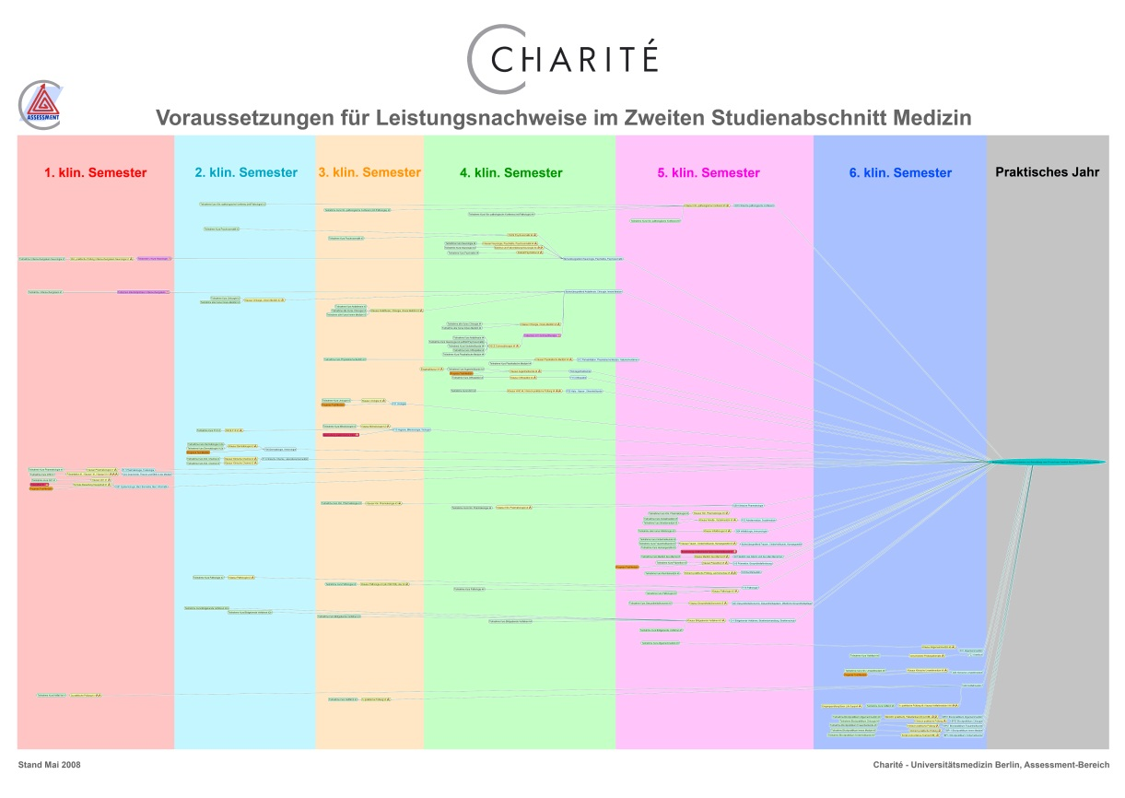
Hein Moeller Stiftung GmbH
Während des Stipendiums ist der Stipendiat verpflichtet regelmäßig seine Leistungsnachweise einzureichen
Die Stipendiaten bekommen einen betrieblichen Betreuer benannt
Die Stipendiaten arbeiten einmal jährlich 4 Wochen studienbezogen im Unternehmen

Slide 6
Hein Moeller Stiftung GmbH
Kündigung nur aus wichtigem Grund:
Wiederholte Nichterreichen von Leistungszielen
Fehlende Leistungsnachweise
Unterbrechung des Studiums
Verstoß gegen Förderungsbedingungen
!!!!Ganze Energie auf das Studium verwenden!!!!

Slide 7
Hein Moeller Stiftung GmbH
Bewerbungen sind zu richten an:
Hein Moeller Stiftung GmbH
z.Hd. Pia Müller (ICD-HRD)
Hein-Moeller-Straße 7-11
53115 Bonn

